Slide 1
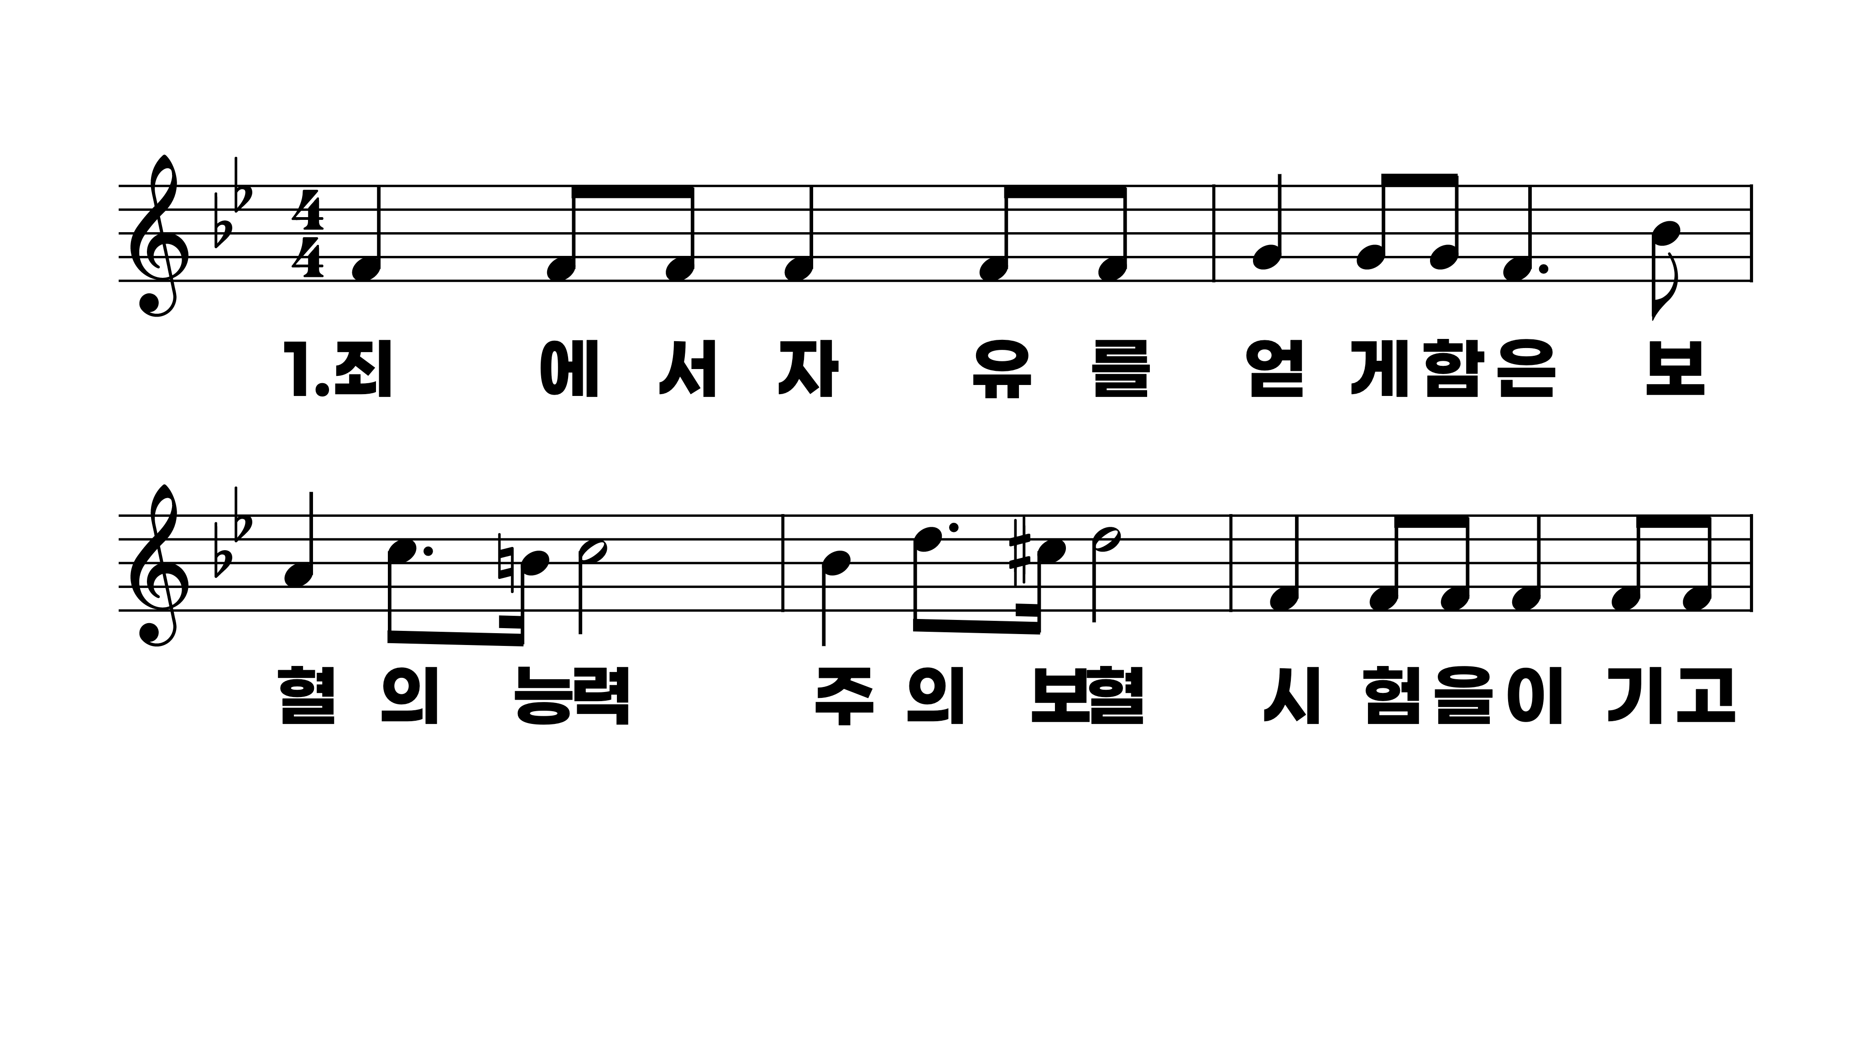
268장 죄에서 자유를 얻게 함은
1.죄에서자유
2.육체의정욕
3.눈보다더희
4.구주의복음

Slide 2
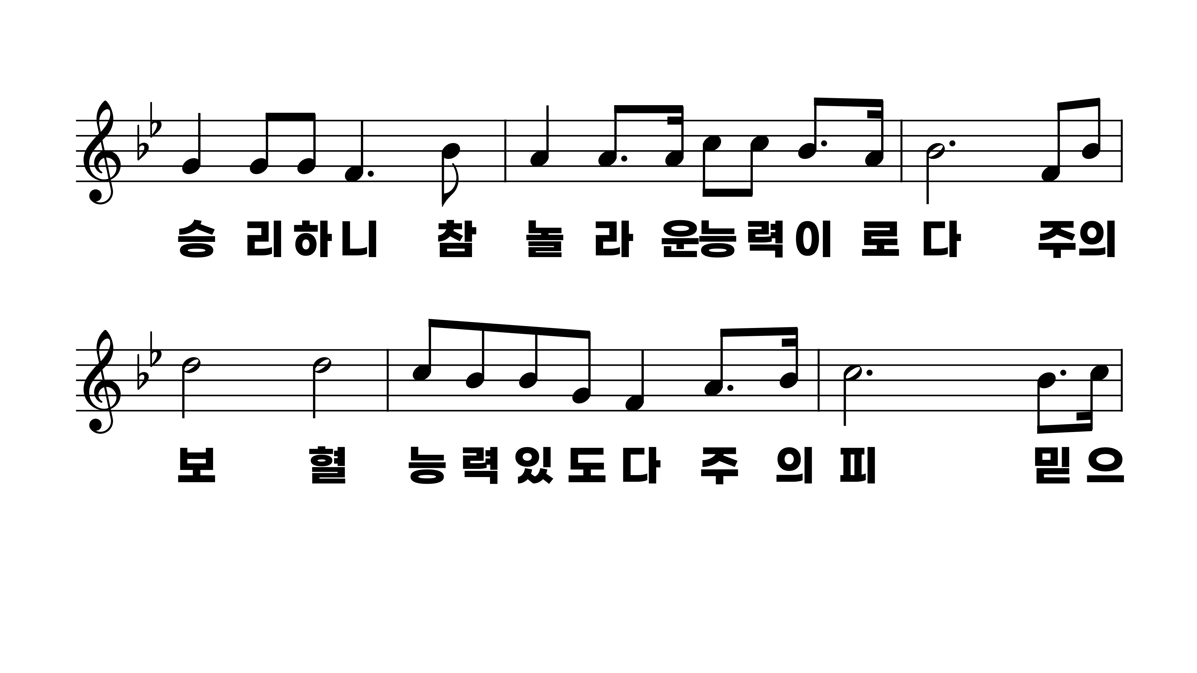
268장 죄에서 자유를 얻게 함은
1.죄에서자유
2.육체의정욕
3.눈보다더희
4.구주의복음

Slide 3
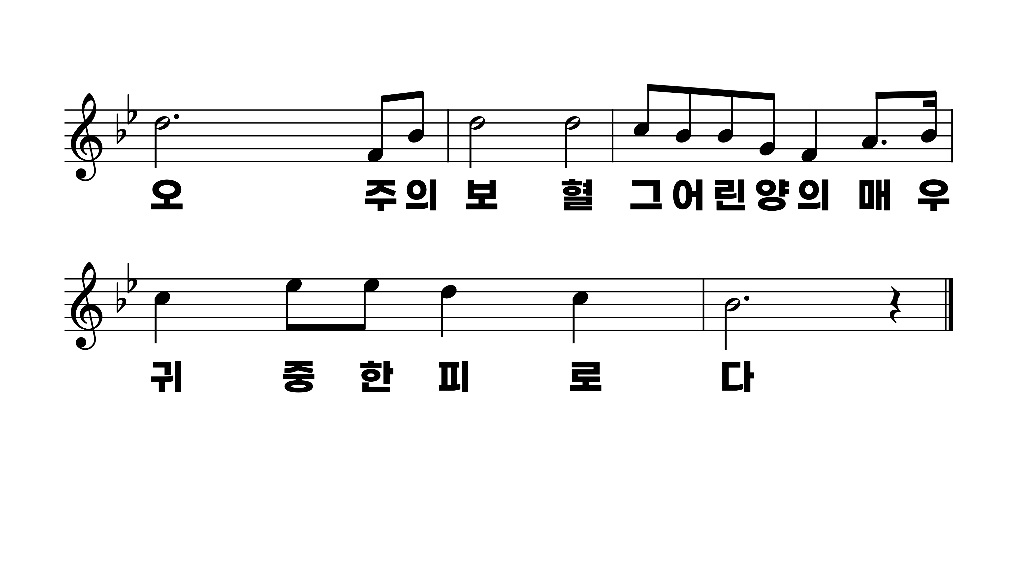
268장 죄에서 자유를 얻게 함은
1.죄에서자유
2.육체의정욕
3.눈보다더희
4.구주의복음

Slide 4
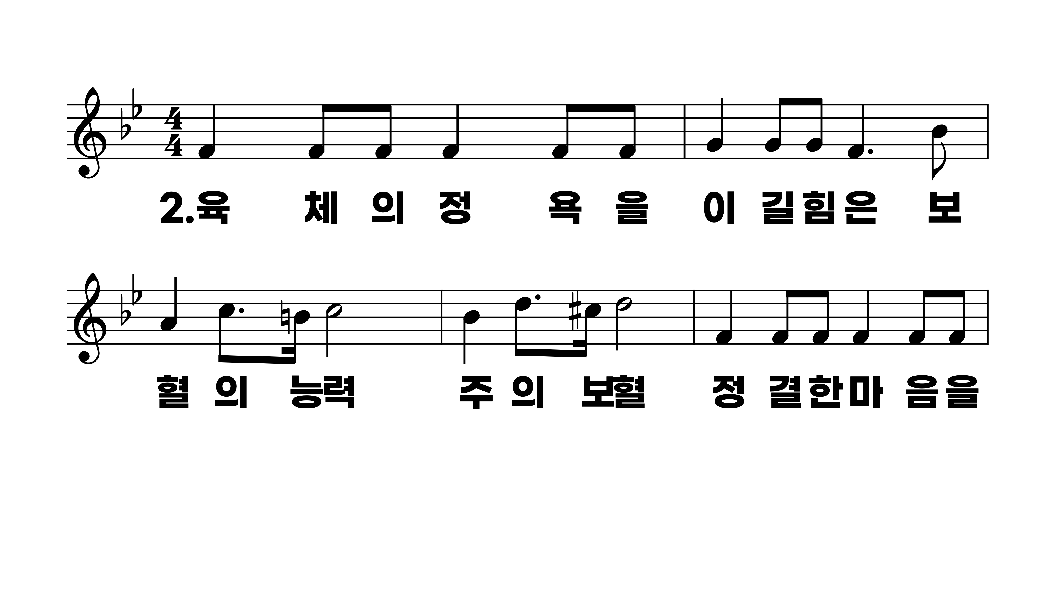
268장 죄에서 자유를 얻게 함은
1.죄에서자유
2.육체의정욕
3.눈보다더희
4.구주의복음

Slide 5
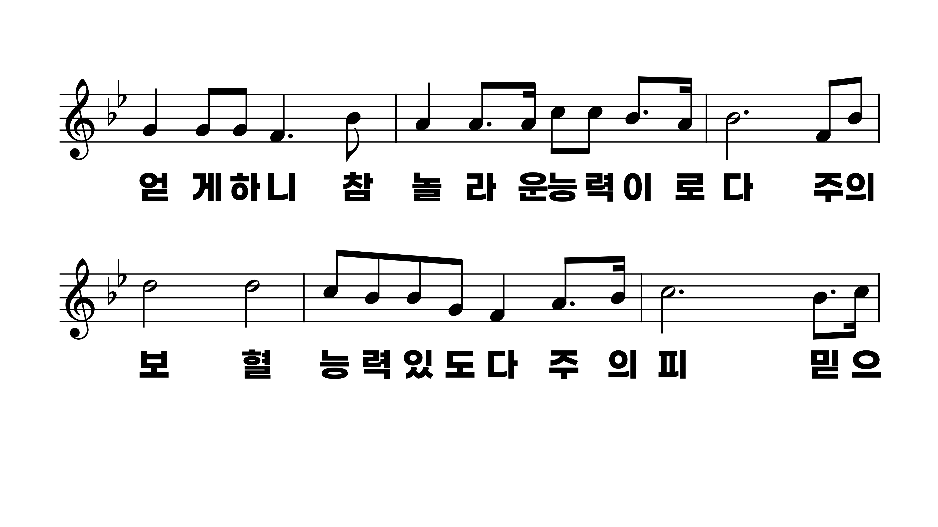
268장 죄에서 자유를 얻게 함은
1.죄에서자유
2.육체의정욕
3.눈보다더희
4.구주의복음

Slide 6
268장 죄에서 자유를 얻게 함은
1.죄에서자유
2.육체의정욕
3.눈보다더희
4.구주의복음

Slide 7
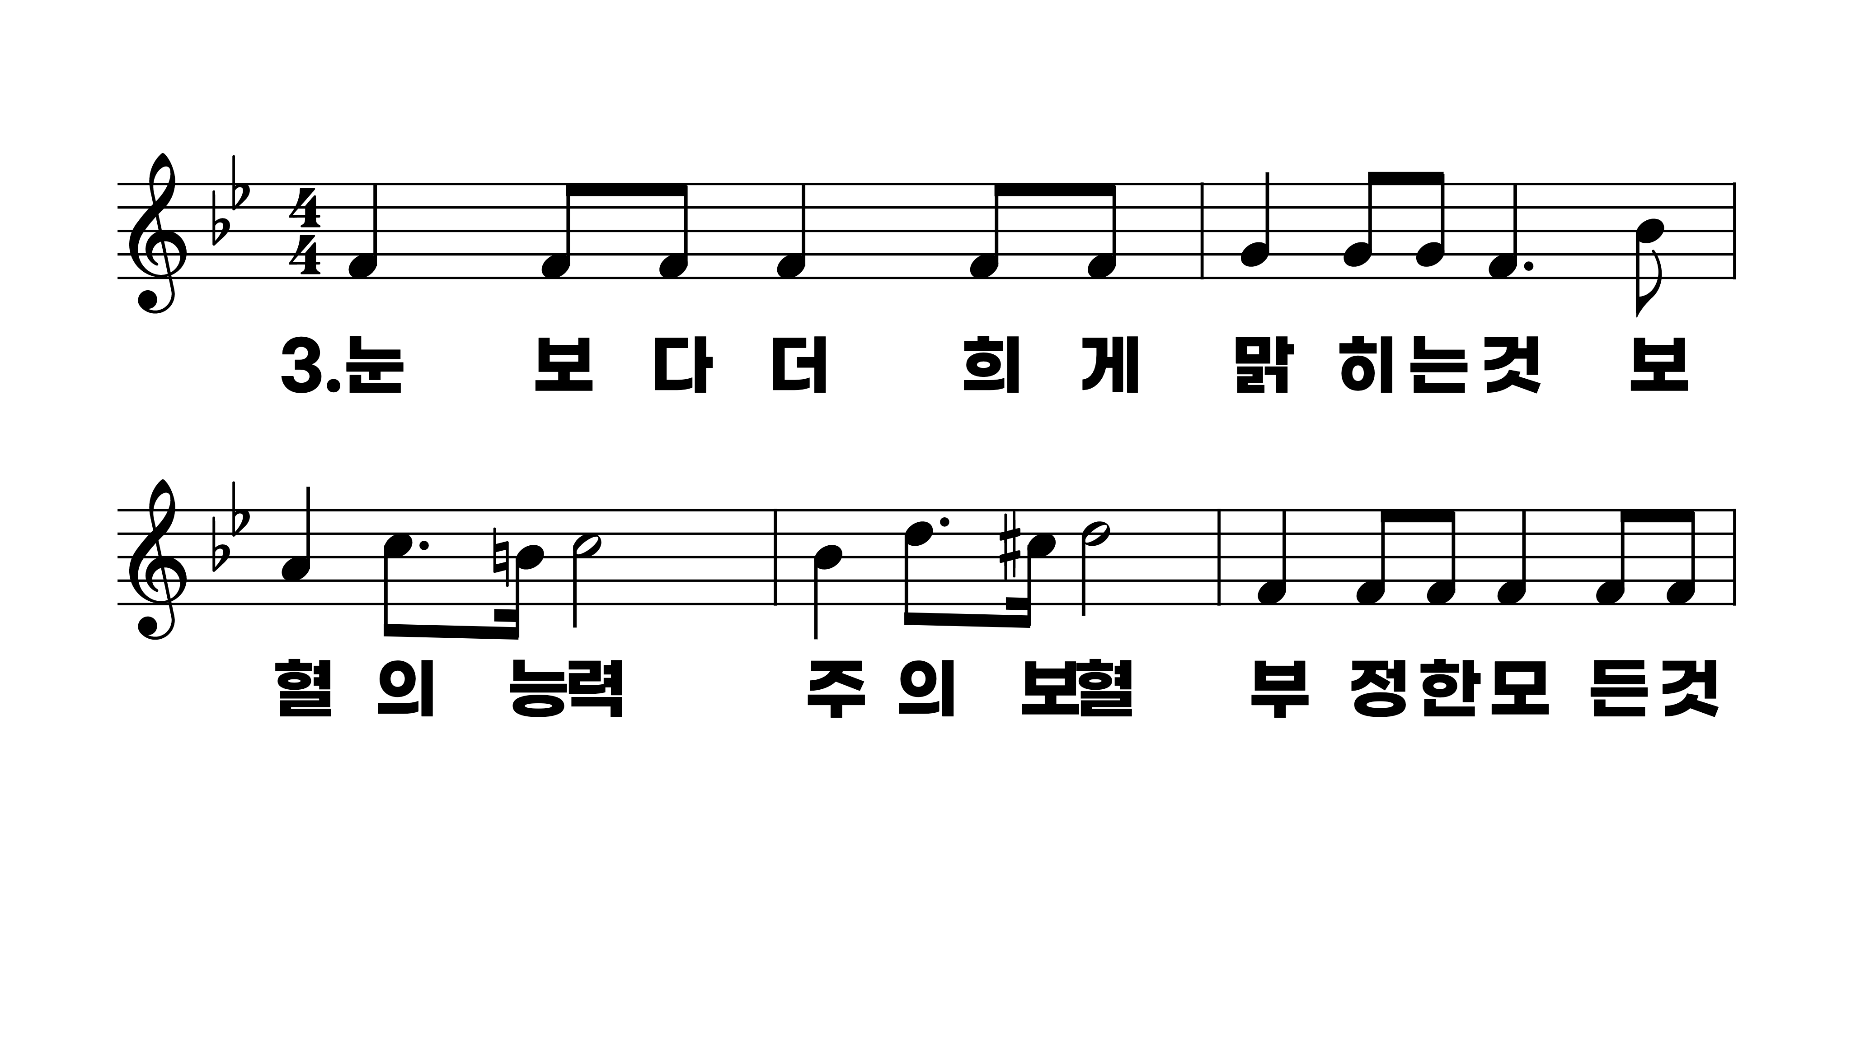
268장 죄에서 자유를 얻게 함은
1.죄에서자유
2.육체의정욕
3.눈보다더희
4.구주의복음

Slide 8
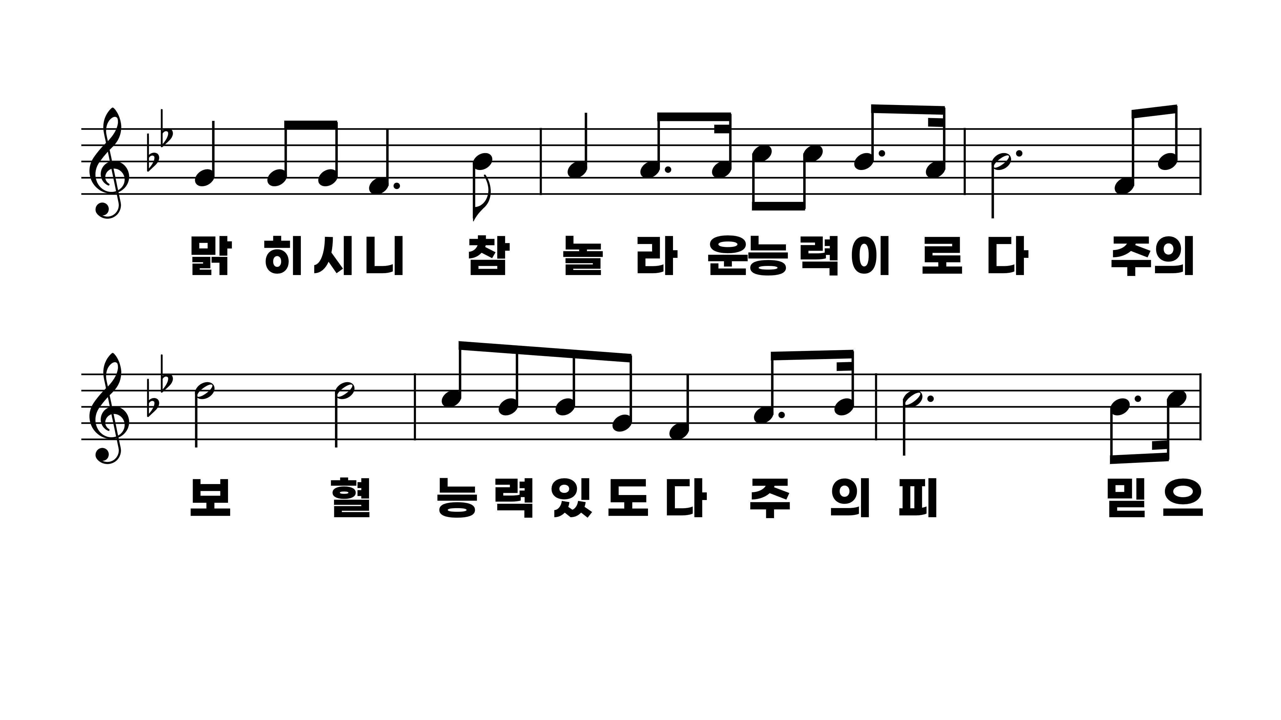
268장 죄에서 자유를 얻게 함은
1.죄에서자유
2.육체의정욕
3.눈보다더희
4.구주의복음

Slide 9
268장 죄에서 자유를 얻게 함은
1.죄에서자유
2.육체의정욕
3.눈보다더희
4.구주의복음

Slide 10
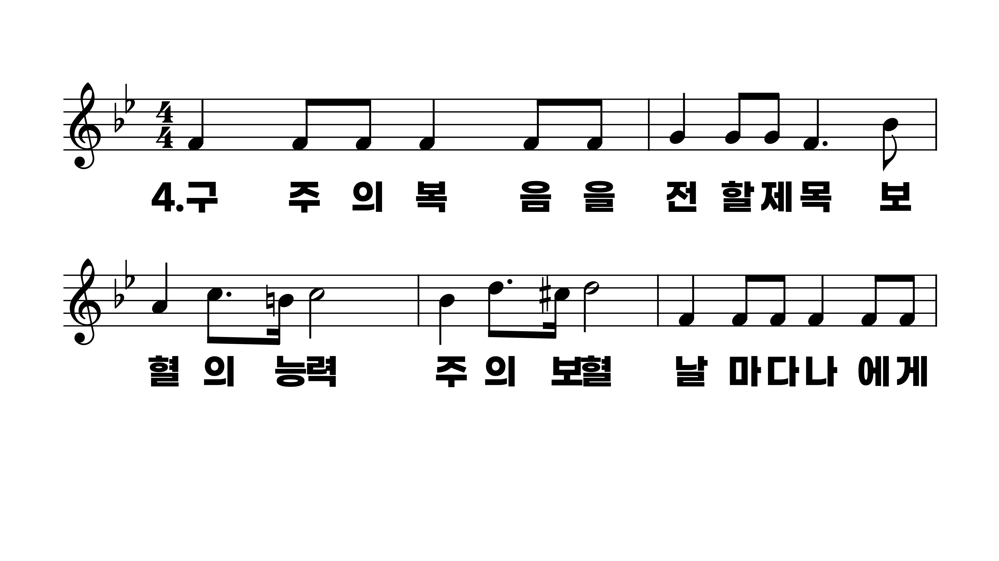
268장 죄에서 자유를 얻게 함은
1.죄에서자유
2.육체의정욕
3.눈보다더희
4.구주의복음

Slide 11
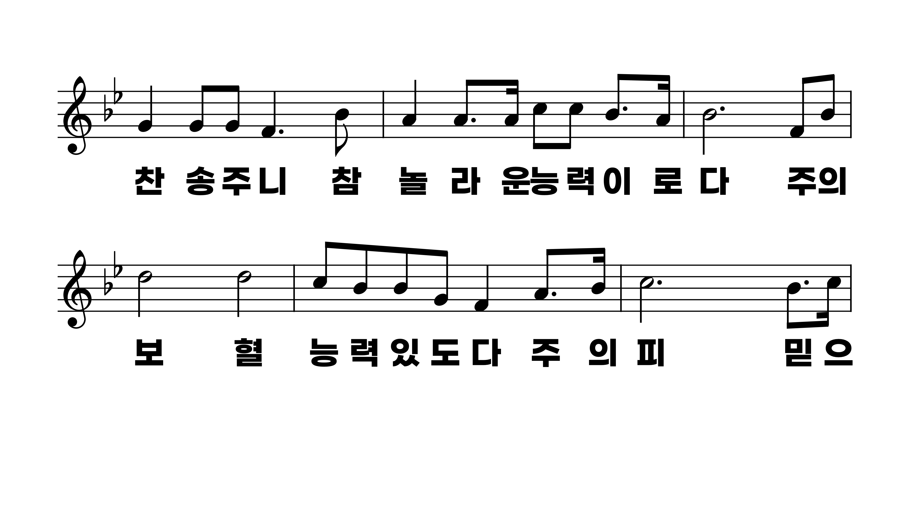
268장 죄에서 자유를 얻게 함은
1.죄에서자유
2.육체의정욕
3.눈보다더희
4.구주의복음

Slide 12
268장 죄에서 자유를 얻게 함은
1.죄에서자유
2.육체의정욕
3.눈보다더희
4.구주의복음

